Slide 1
計算機實習 03
2020/10/16

Slide 2
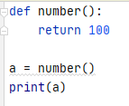



Functions

Slide 3
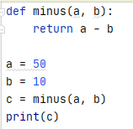
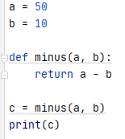
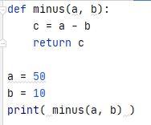
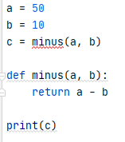
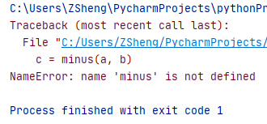

Functions
O
O
O
X

Slide 4
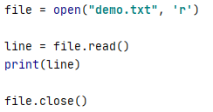
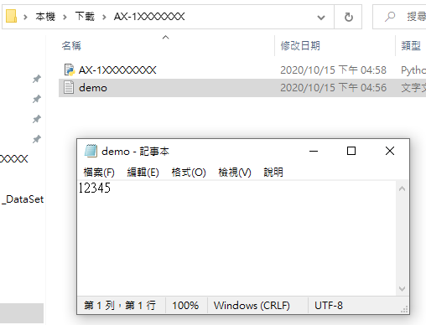

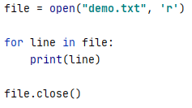
File handling - read file
OR

Slide 5
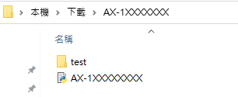
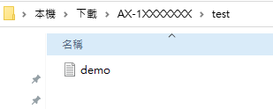
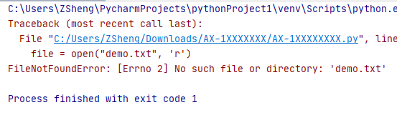
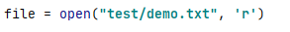
File handling
error
Solution:

Slide 6
File handling
"r" - Read - Default value. Opens a file for reading, error if the file does not exist
"a" - Append - Opens a file for appending, creates the file if it does not exist
"w" - Write - Opens a file for writing, creates the file if it does not exist
"x" - Create - Creates the specified file, returns an error if the file exists

Slide 7
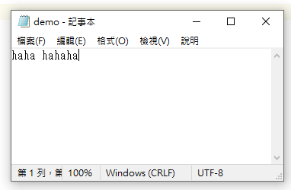
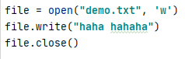
File handling – write file

Slide 8

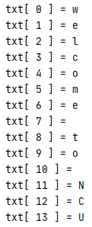
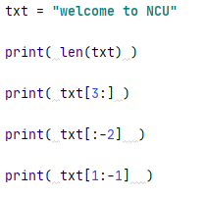
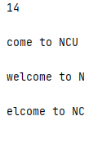
String

Slide 9
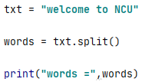
String - split
Split a string into a list

Slide 10
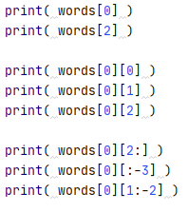

list

Slide 11
課堂練習03

Slide 12
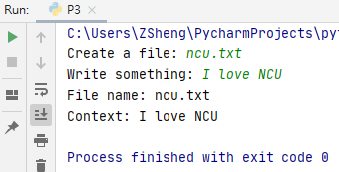
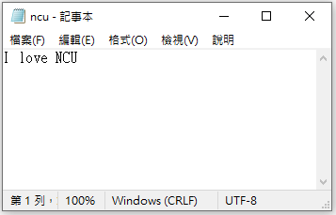
練習03
目標：建立一個名為“ create_file ”的function 讓使用者輸入檔名(檔名.txt)與一段字串，程式會創建一個文本檔，並將字串寫入檔案中。 最後輸出所創建的文本檔名，還有文本檔中的內容。
範例：
繳交截止日期：2020/10/16 23:55

Slide 13
繳交規範

Slide 14
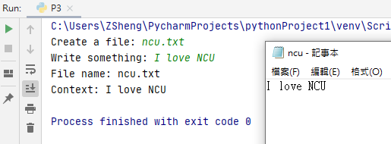
截圖範例
*請將執行結果與txt檔放在一起截圖

Slide 15
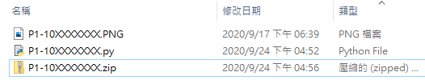
繳交內容
上傳內容須為 .zip 壓縮檔
內容包含:
程式碼 (C++為.cpp，Python為.py)
執行結果截圖 (只接受 .png 或 .jpg 形式)
檔名皆須為 AX-10XXXXXXX 或 PX-10XXXXXXX
Assignment: A
Practice: P
壓縮的內容
上傳的壓縮檔

Slide 16
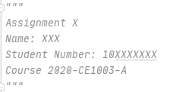
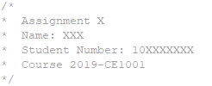
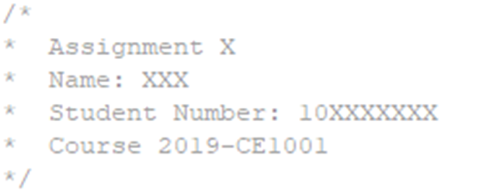
繳交格式
程式碼開頭要有以下文字
C++
Python
計算機概論Ⅰ : 2020-CE1001
計算機實習ⅠA : 2020-CE1003-A
計算機實習ⅠB : 2020-CE1003-B
作業: Assignment
練習: Practice

